Slide 1

מטלה 2 בבינה עסקית תחקור אנליטי בpower bi
שמות המגישים: נועה חמו ת.ז 318915212 נדב פלקובסקי ת.ז 207446543 שובל בנזר ת.ז 319037404

Slide 2
הסבר על בסיס הנתונים - הקדמה למאגר נתוני מכירות רכב
הקשר
למשימת Power BI שלנו, אנו משתמשים במאגר נתוני מכירות רכב, שנלקח מ-Analytixlabs וזמין ב-Kaggle. מאגר זה מכיל מידע מפורט על מכוניות שונות ומשמש לניתוח חיזוי. https://www.kaggle.com/datasets/gagandeep16/car-sales
מאגר הנתונים
מאגר נתוני מכירות רכב זה כולל פרטים על מכוניות שונות, כגון יצרן, דגם, שנה, מחיר ועוד. הנתונים משמשים לניתוחים סטטיסטיים ומודלים לחיזוי מכירות. ניתן להשתמש בהם לזיהוי מאפיינים המשפיעים על מכירות, אימון מסווגים וחיזוי מכירות רכב.
משימה זו תעזור לנו להבין את הגורמים המרכזיים המשפיעים על מכירות רכב ולשפר את מיומנויות הניתוח, המידול וההדמיה שלנו באמצעות Power BI. נשאף לספק דוח מקיף המציע תובנות חשובות וחיזויים מדויקים למכירות רכב.
מטרות
המשימה כוללת שתי מטרות עיקריות:
ניתוח השפעת מאפיינים:
לזהות אילו מאפיינים משפיעים באופן משמעותי על מכירות רכב.
לבצע ניתוח מקיף ולהציג את התוצאות.
2. סקירת מאגר הנתונים
מאגר הנתונים כולל מאפיינים שונים של רכבים כמו דגם, יצרן, שנה, מחיר ועוד. מאפיינים אלו מספקים מבט מקיף.
3. חשיבות הניתוח
הבנת הגורמים המשפיעים על מכירות רכב חיונית לקבלת החלטות עסקיות מושכלות בענף הרכב. באמצעות מאגר זה, אנו שואפים לקבל תובנות שיעזרו באופטימיזציה של אסטרטגיות מכירה, ניהול מלאי ומיקוד ללקוחות.

Slide 3
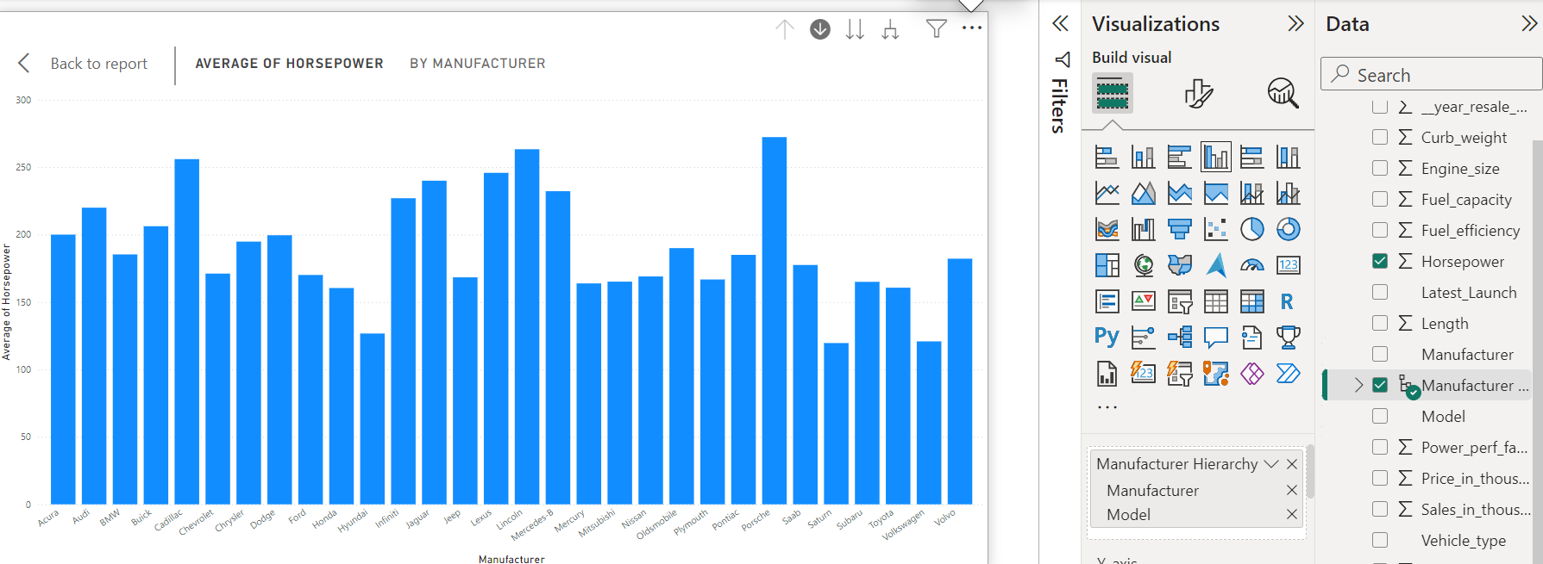
בגרף עמודות שלפנינו ניתן לראות את הקשר בין כוח סוס ממוצע, לחברה של הרכב. ניתן להבחין כי בממוצע רכבי פרש הם הרכבים בעלי הכי הרבה כוח סוס תובנה זו יכולה לעזור לנו בהליך ביצוע המכירות, במידה וקונה פוטנציאלי ירצה רכב בעל הרבה כוחות סוס נדע איזה רכבים להציע לו מבלי לבזבז זמן על הצעת רכבים לא רלוונטיים ואיבוד עניין של הקונה. אם קונה מסויים ירצה לקבל רכב עם הרבה כוח סוס נציע לו בעיקר רכבי פורש כפי שאנו רואים. אם קונה רוצה רכב מחברה מסוימת אפשר לראות שהשתמשנו בהיררכיה אז נוכל לבצע "drill down" ולראות באילו דגמים באותה חברה שהקונה רצה יש כמות כוח סוס גבוהה.

Slide 4
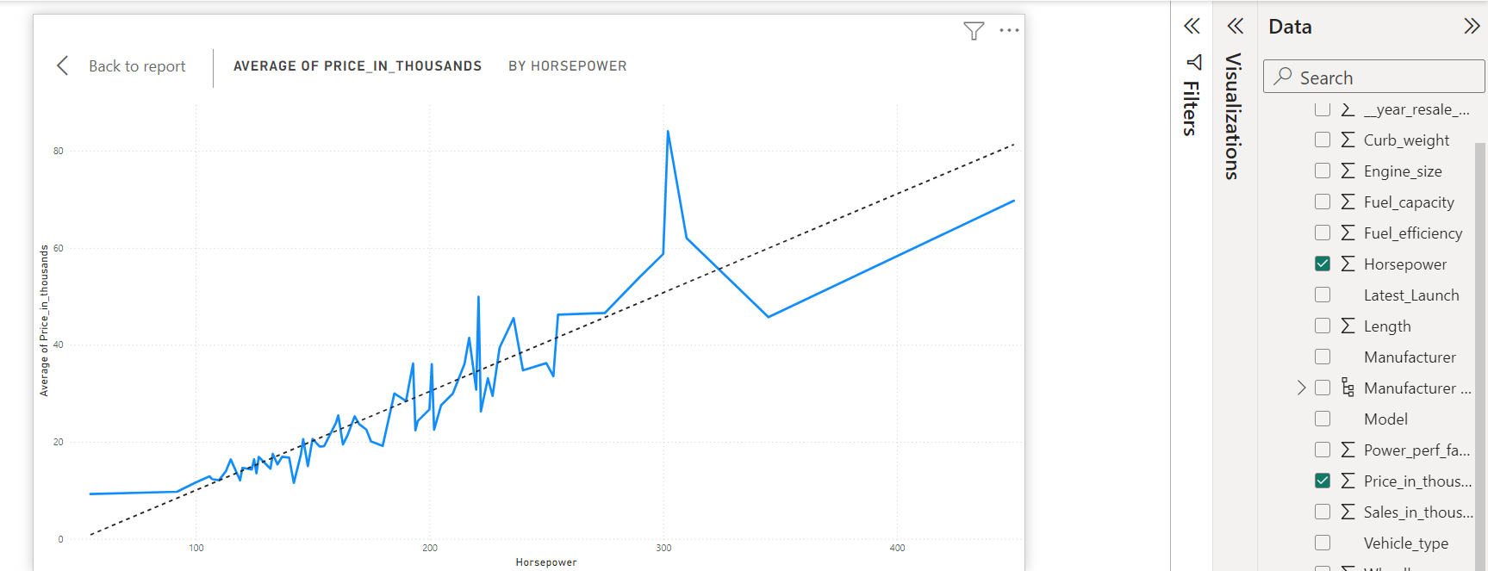
בגרף שלפנינו ניתן לראות את הקשר בין כמה כוח סוס יש לרכב לבין המחיר שלו בממוצע ניתן להסיק מהגרף שככל שכמות כוחו הסוס גדול יותר המחיר עולה, מכאן אם נרצה להגדיל את המכירות שלנו אנו יכולים לצאת במבצע פרסום על רכבים עם הרבה כוח סוס, למכור יותר רכבים כאלה וכך להעלות את ההכנסות של החברה.

Slide 5
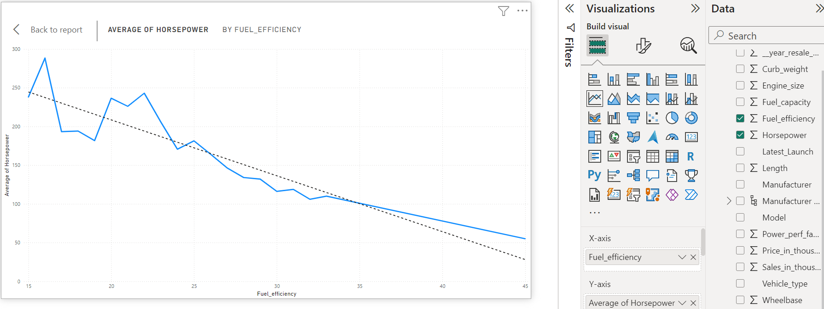
בגרף שלפנינו ניתן לראות את הקשר בין כמה כוח סוס יש לרכב לבין צריכת דלק ממוצעת של הרכב. ניתן להסיק מהגרף שככל שכמות כוח הסוס גדול צריכת הדלק שלו גבוהה יותר, מכאן אנו יכולים להתאים לאנשים שרוצים רכבים חסכוניים רכבים בעלי כוח סוס ברמה נמוכה יותר, על מנת שנצליח להתאים לקונה את הרכב המיטבי בשבילו והוא יהי המרוצה מהקנייה.

Slide 6
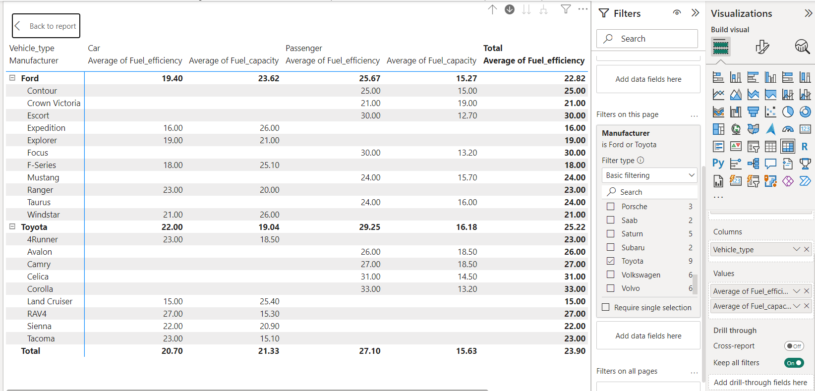
הטבלה שלפנינו מכילה נתונים על דגמי רכבים משתי יצרניות הרכב, פורד וטויוטה, ומציגה את יעילות הדלק ואת קיבולת הדלק של כל דגם, מחולקים לפי קטגוריות רכב נוסעים ורכב גדול (כגון טנדר, משאית ואוטובוס).בעזרת הטבלה ניתן להסיק מסקנות עסקיות שמאפשרות להתאים את האסטרטגיה השיווקית בהתאם ליתרונות ולחולשות של כל יצרן ודגם, ולהתאים ללקוחות את הרכב שמתאים לדרישותיהם. לדוגמא, ללקוח שמעוניין לבצע נסיעות ארוכות, נציע דגם עם קיבולת מיכל גדולה, וללקוח שמעוניין לחסוך בדלק, נציע דגם עם יעילות דלק גבוהה.

Slide 7
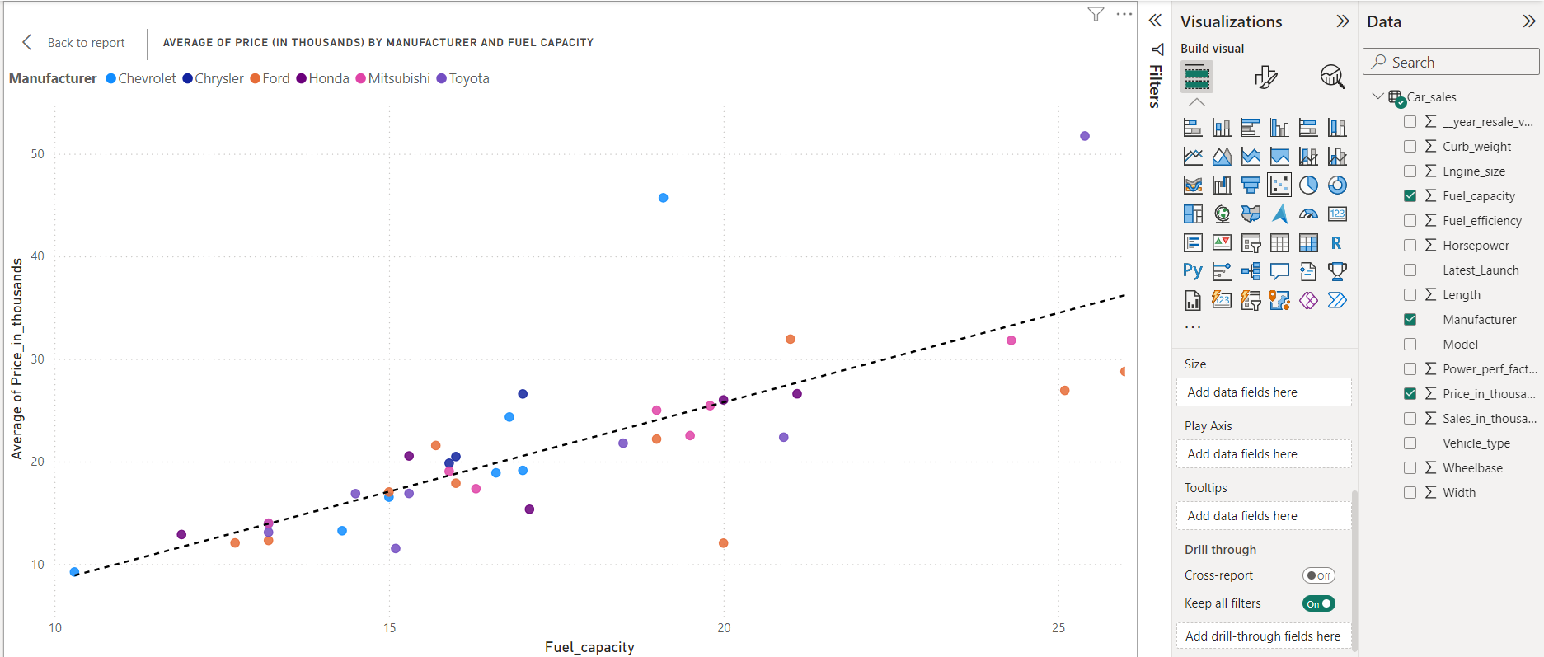
הגרף בועות שלפנינו מציג את הקשר בין קיבולת הדלק לבין ממוצע המחיר באלפים עבור מס' יצרניות רכב. כל בועה מייצגת דגם רכב ספציפי. הבועות בגרף יוצרות קו לינארי עם שיפוע חיובי, ומכך ניתן להסיק שככל שקיבולת הדלק של הרכב גדלה, כך גם המחיר של הרכב עולה. מסקנה זו יכולה לסייע בקביעת אסטרטגיות תמחור ושיווק, שכן ניתן לזהות את המגמה שלפיה רכבים עם קיבולת דלק גבוהה מתומחרים גבוה יותר. כך, כאשר פונים ללקוחות שמעוניינים ברכבים עם קיבולת דלק גבוהה, יש להדגיש את היתרונות הנוספים המצדיקים את המחיר הגבוה יותר. בנוסף ניתן להציע רכבים עם קיבולת דלק נמוכה יותר ללקוחות שמחפשים פתרונות כלכליים יותר.

Slide 8
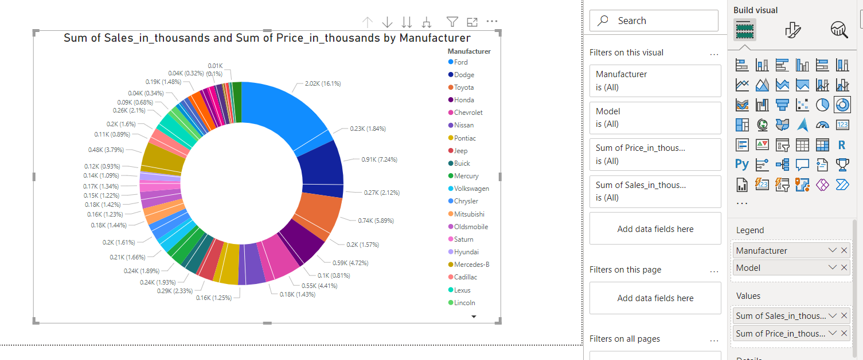
בגרף דונאט ניתן לראות פילוח של מכירות ומחיר (קו לבן מתוך המכירות עצמן) של יצרנים וחברות. ניתן לראות כי פורד היא המוכרת העיקרית בשוק ותופסת כ-16.1% מנתח השוק. בנוסף, חשוב לציין כי היצרנים הבאים אחריה מבחינת נתח שוק הם טויוטה עם 7.24% ודודג' עם 5.89%. תובנה זו מצביעה על כך ששלושת היצרנים הללו מובילים בשוק באופן משמעותי, כאשר פורד בולטת במיוחד.

Slide 9
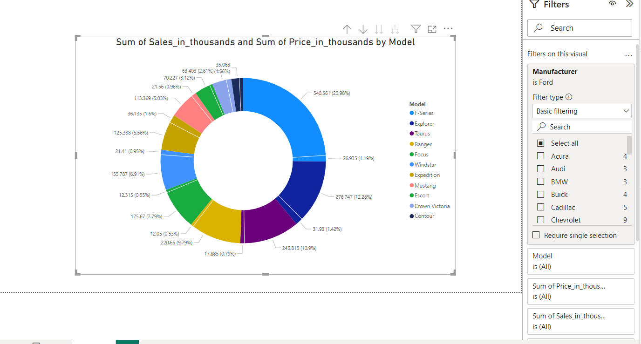
בגרף דונאט הזה (drilldown מהגרף הקודם) ניתן לראות פילוח של מכירות ומחיר של דגמי רכבים של פורד. ניתן לראות כי דגם ה-F-Series הוא הדגם המוביל של פורד, עם 23.98% מנתח השוק, ואחריו דגם ה-Explorer עם 12.28% ודגם ה-Mustang עם 10.9%. תובנה זו מצביעה על כך ששלושת הדגמים הללו תורמים באופן משמעותי להצלחת המותג. כדאי לשקול להתמקד בקידום ושיפור של דגמים אלה, תוך בחינת הזדמנויות להרחיב את ההצלחה לדגמים נוספים, על מנת למנף את המובילות של פורד בשוק ולהגדיל את נתח השוק הכולל.

Slide 10
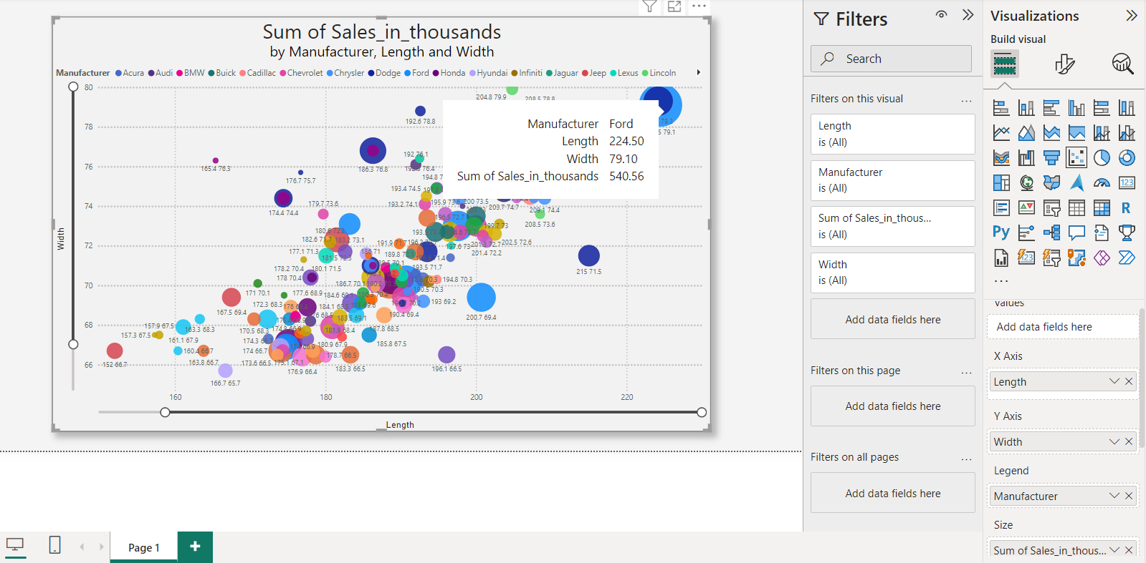
בגרף שלפנינו ניתן לראות את הקשר בין אורך, רוחב ומכירות של רכבים ממספר יצרנים שונים. ניתן להבחין כי דגמי פורד מובילים במכירות עם כ-540.56 אלף יחידות, כאשר מידות הרכב הן 224.50 אינץ' באורך ו-79.10 אינץ' ברוחב.
תובנה זו מצביעה על כך שרכבים עם מידות גדולות יחסית נהנים מביצועי מכירות טובים יותר, במיוחד עבור יצרנית כמו פורד. לכן, כדאי ליצרנים לשקול להשקיע בדגמים רחבים וארוכים יותר ולבחון את המאפיינים שמושכים לקוחות למידות אלו. זיהוי המאפיינים שמביאים להצלחה זו יכולים לסייע להגדיל את נתח השוק ולהתחרות בצורה טובה יותר בשוק הרכב.

